Slide 1
Hej!
Läs anteckningarna
Notes:
Hej!
Välkommen till den här presentationen som är ett stöd för dig att kunna presentera upplägget Snacka tryggt om våld mot barn för skolor eller andra.
Detta är en mall – du får anpassa så det passar er kontext!
Spara ner en egen version av presentationen
Dölj de bilder du inte vill visa – då visas de inte i presentationsläge – eller ta bort de sidor som inte är relevanta, till exempel den här!
Lycka till och återkoppla gärna om detta stöd var hjälpsamt för er! Här finns en utvärdering: xxxxxxxx
Vänliga hälsningar
Elisabet Grenstedt, kommunikationspartner
Helene Olsson, Rådgivare metod, Sverigeprogrammet

Slide 2
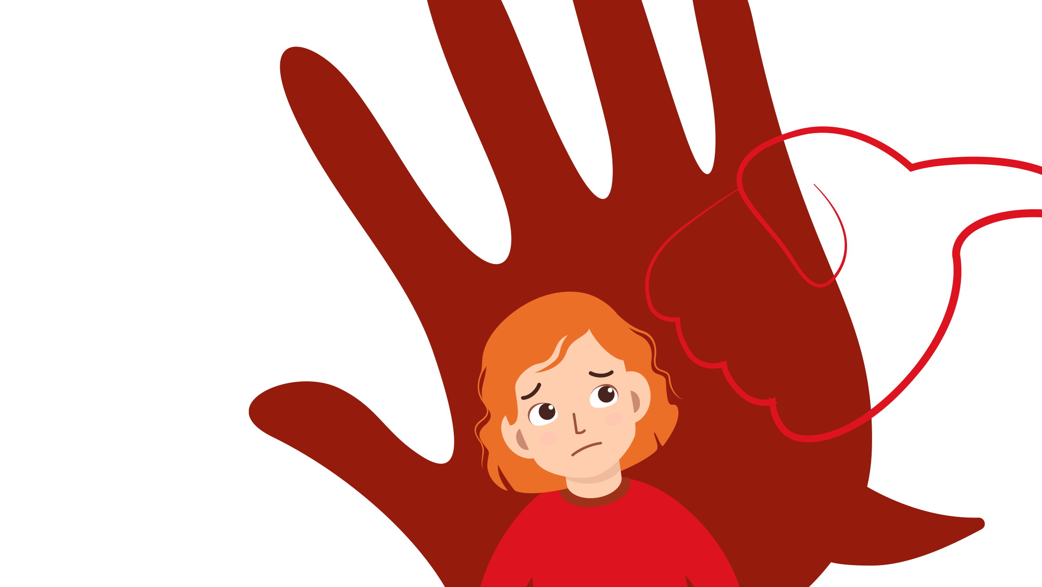


Slide 3
Ett upplägg för mellanstadiet
Snacka tryggt om våld mot barn är ett upplägg för skolor så att ni kan lyfta och arbeta med temat våld mot barn.
Syftet är att:
      fler vuxna i skolan ska känna sig trygga att upptäcka
      och bemöta barn som utsatts för våld
      fler barn ska få kunskap om sina rättigheter
      och ord för att kunna berätta.
Notes:
Snacka tryggt om våld mot barn är ett upplägg för skolor att lyfta temat våld mot barn.
Syftet är att:
fler vuxna i skolan ska känna sig trygga att upptäcka och bemöta barn som utsatts för våld
fler barn ska få kunskap om sina rättigheter och ord för att kunna berätta.
Det passar för vuxna i grundskolan och anpassad skola och för elever från årskurs 4.

Slide 4
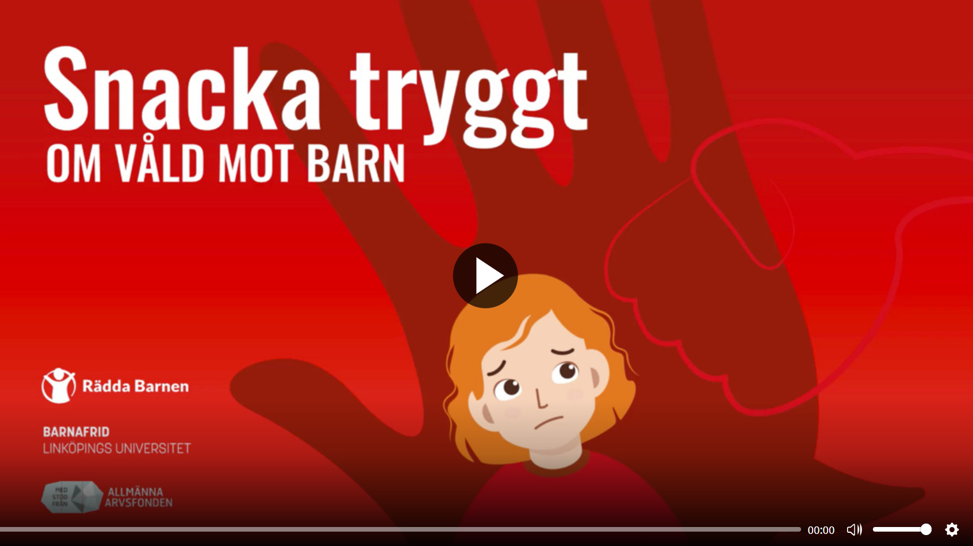
Notes:
Du behöver internetuppkoppling för att kunna visa filmen. Klicka på bilden så ska den komma igång, om inte gå till denna länk: https://play.mediaflow.com/ovp/11/01FBI68FYO

Slide 5
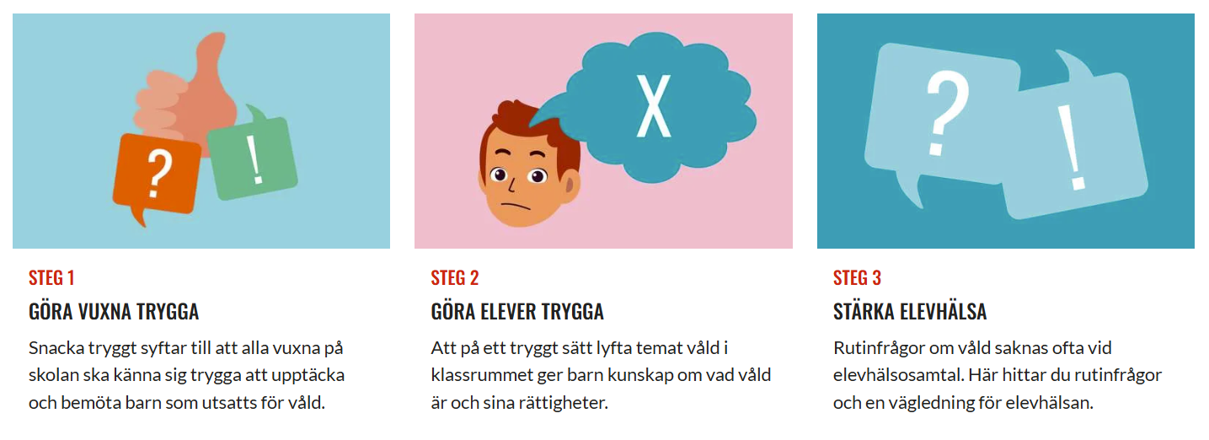
För alla vuxna på skolan:
Två korta filmer om våld mot barn
Prata med varandra i grupper
Öva på svåra samtal digitalt
Samtal i arbetslaget och sedan
möte med socialtjänsten
Lärare och elever får tillsammans rita, skriva, titta, tänka – och snacka! Det finns en lärarhandledning och fyra lektioner med teman:
Snacka tryggt om våld
Bra och dåliga hemligheter
Det här är förbjudet!
När något jobbigt har hänt
Framtaget av Rädda Barnens psykologer
på Centrum för stöd och behandling.
Notes:
Snacka tryggt har tre delar:
Göra vuxna trygga
Göra elever trygga
Stärka elevhälsan.
STEG 1
Steg 1 Göra alla vuxna trygga - uppskattad tidsåtgång steg 1 ca 4 timmar. Alla vuxna på skolan är viktiga för att skapa trygghet. Därför är denna del är tänkt för alla vuxna på skolan – fritidspedagoger, elevhälsa, elevassistenter, lärare, skolledning. Tillsammans får ni ta del avtvå korta filmer om aktuell kunskap om våld mot barn och hur skolan kan vara en trygg plats. Ni får också möjlighet att reflektera tillsammans och prata med varandra.
När vi på Rädda Barnen varit ute på skolor så har många uttryck att det är svårt att veta vad man ska säga eller vad man ska fråga ett barn som man känner oro för. Därför har vi tagit fram digitala samtalsövningar med fiktiva barn som vill berätta något för dig. Du får på så vis chans att reflektera över olika frågor och svar och även testa själv. Övningarna kan göras enskilt eller tillsammans och nås via raddabarnen.se/snacka-tryggt.
Den sista delen för alla vuxna handlar om en ökad samverkan mellan skola och socialtjänst. Tillsammans i ert arbetslag pratar ni om era rutiner för en orosanmälan och samarbetet med socialtjänsten. Fånga upp eventuella frågor ni har. Boka in möte med socialtjänsten för att prata om tillvägagångsätt, utmaningar och eventuella osäkerheter som ni i ert arbetslag upplever i er vardag. Till er hjälp finns en checklista.
En ökad samverkan kan leda till en ökad trygghet. Särskilt när det handlar om oro för att barn far illa.
STEG 2
Lektionspassen passar: för elever från årskurs 4 i grundskolan och anpassad skola. Till lektionerna finns en lärarhandledning och var gärna flera vuxna i klassrummet!
STEG 3
Är för elevhälsan.

Slide 6
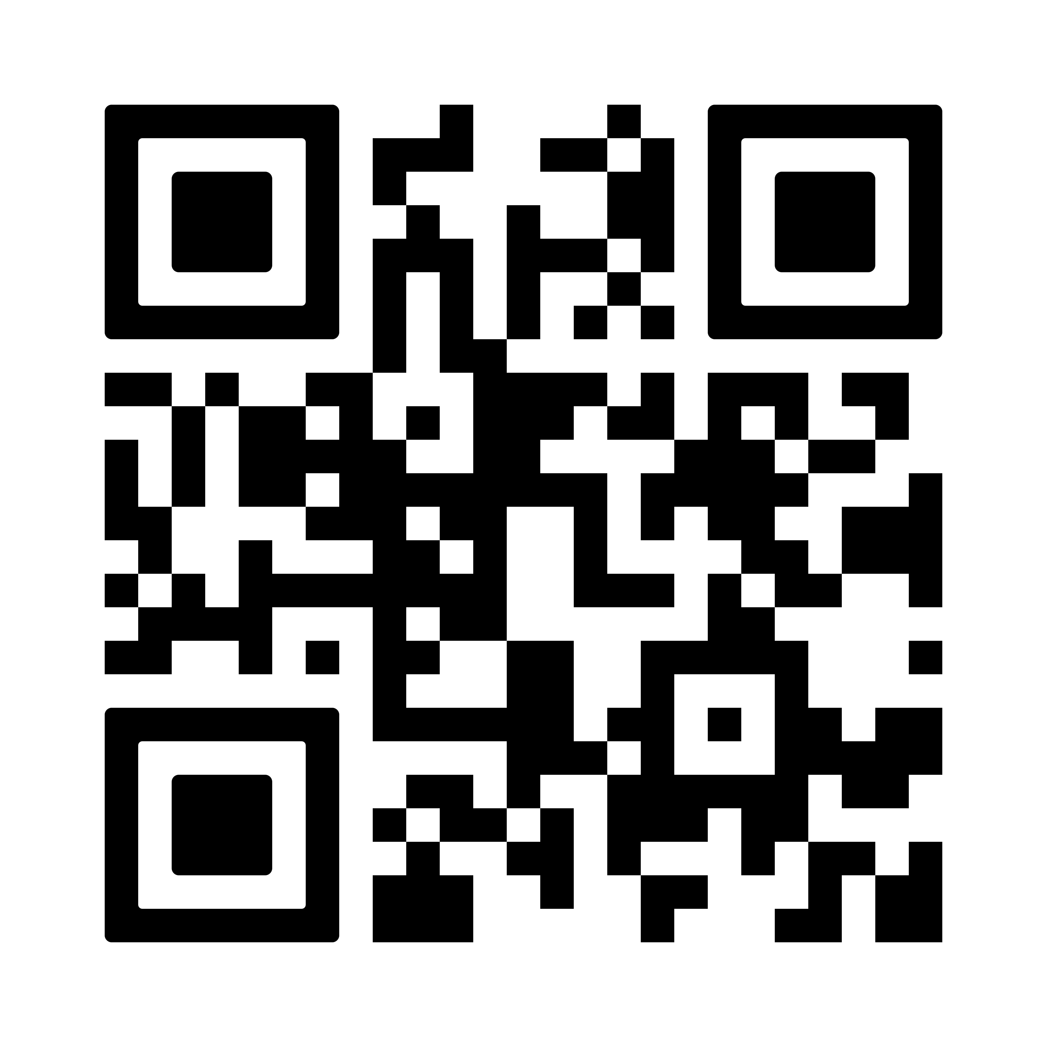
Tre snabba om Snacka tryggt
Kostnadsfritt
Allt material finns digitalt
Framtaget av Rädda Barnen och Barnafrid - nationellt centrum för kunskap om våld mot barn, Linköpings universitet.
raddabarnen.se/snacka-tryggt
Content Hub: CH1304412
Notes:
Snacka tryggt är kostnadsfritt och helt digitalt. På Rädda Barnens webb allt du behöver – du når den på QR-koden.
Skolan håller själv i alla delar. Uppskattad tidsåtgång är cirka 4 timmar – för den delen som involverar alla vuxna på skolan.
Låt mig visa er hur det ser ut! Öppna webbsidan och visa runt! Det viktigaste är att visa de tre olika stegen.

Slide 7
TRYGGHET BYGGER MOD
Snacka tryggt ger vuxna i skolan kunskap om våld och hjälper dem att upptäcka, agera och hantera.
För om vuxna känner sig trygga att hjälpa, så kommer fler barn känna sig trygga att berätta.

Slide 8
Var mallen hjälpsam? Dela gärna med dig
– här finns en utvärdering.
Tack och hej!
Notes:
Ska lägga in en utvärdering här!

